Slide 1
科技报告培训讲义
青岛市科学技术信息研究院
二0二三年九月

Slide 2
培训材料之一
科技报告相关知识及管理流程介绍

Slide 3
科技报告的内涵
科学技术报告(简称科技报告)是科技人员为描述从事的科研、设计、工程、试验等活动的过程、进展和结果，按照规定格式编写的特种科技文献，要求详实记载科研工作的全过程，包括成功的经验和失败的教训，其目的是积累、传播和交流。
一、科技报告的特征
1、强制性。科技报告是政府投入的科研活动产生的公共资源，不论国外国内都是实行政府主导，按照严格的标准规范要求强制呈交。
2、客观性。科技报告与科研活动成败无关，科研活动都要形成科技报告，记录过程及经验。
3、详实性。科技报告附有图表、数据等信息，内容翔实、完整，覆盖整个科研过程，依据报告的描述能重复实验过程或重现研究结果。
4、规范性。科技报告按统一的格式撰写，各部分有相应的规范标准，内容完整；有统一、连续的编号，每篇科技报告都有唯一的编号，便于管理和使用。
5、有密级划分和使用范围。科技报告有明确的保密等级标准、多级保密审核机制和适用范围限制；使用非公开的科技报告需经严格的授权和审批。

Slide 4
二、科技报告与结题验收报告的区别
结题验收报告：
1、格式不标准、不适合交流。
2、一般是组织管理内容与技术内容的混合，包括人才培养、绩效、组织管理、经费使用等内容。
3、技术细节不够详尽，技术描述侧重描述最终研究结果，缺少对过程、方法、数据等技术细节的论述。
科技报告：
完全针对技术内容，尤其是最终报告，针对整个科研项目，描述研究背景、过程、结果、结论等，排除与人才团队、发表论文、取得专利成果、资金财务、组织管理有关的内容。

Slide 5
三、科技报告与科研档案、期刊论文、专利、科学数据和专著的区别
1、科技报告成文早于期刊、专利和图书，内容前沿、专深而具体，披露最新的科研进展和发现。
2、科研档案侧重于研究过程中形成的管理文件和研究结果的依据性材料，目的是保存和备查，一般限于部门内使用。
3、期刊论文是经同行评审和编辑的公开出版物，对内容的创新性有严格要求，篇幅受到限制，对研究方法、试验过程、中间结果等描述较为简单，只介绍成功的经验。
4、专利则是科技活动中独创部分的提炼，只有成功才可以申请专利，目的是形成知识产权，获得法律保护。
5、科学数据是在科学实验/试验或测量过程中获得的数据记录，是产生科技报告的基础素材之一。
6、专著是对某一学科或专门课题进行全面系统论述的著作，篇幅较长，正式出版，周期较长，具有内容广博、论述系统、观点成熟的特点。

Slide 6
四、科技报告对相关主体的价值和作用
1、对科研人员。科技报告完整真实反映科研活动过程、结果、经验教训，是科技创新的基础和台阶，有效提高科研效率。
2、对科技管理部门。科技报告查重，能避免重复立项；根据报告呈交数量和质量评价科研能力和业绩，提高决策科学性、透明度。
3、对社会公众。作为社会科技资产，提供查询查阅，保障公众对科技公共投入有知情权、监督权。
4、对国家。科技报告持续积累形成宝贵的战略性资源，是抢占科技制高点、提高国家科技竞争力的重要科研条件之一。

Slide 7
国家科技报告制度及相关政策法规
国家科技报告制度是指财政资助的科研项目，政府强制承担单位撰写和呈交科技报告，并向全社会开放共享的制度。科技报告是财政资助的科研项目产出的一个最基本的要求。
（1）《关于深化科技体制改革加快国家创新体系建设的意见》（2012年9月）明确提出要加快建立统一的科技报告制度。
（2）2013年10月，科技部印发“国家科技计划科技报告管理办法”，是国家科技计划科技报告试点工作的指导文件。
（3）2014年8月，国办转发科技部《关于加快建立国家科技报告制度的指导意见》，作为国家推进各部门（地方）全面实施科技报告制度建设的指导文件。

Slide 8
（4）《关于深化中央财政科技计划（专项、基金等）管理改革的方案》（国发〔2014〕64号）要求：科技计划（专项、基金等）项目全部纳入统一的国家科技报告系统。未按规定提交并纳入的，不得申请中央财政资助的科技计划（专项、基金等）项目。
（5）2015年8月修订的《中华人民共和国促进科技成果转化法》规定：利用财政资金设立的科技项目的承担者应当按照规定及时提交相关科技报告。未依照本法规定提交科技报告的责令改正；情节严重的，予以通报批评，禁止其在一定期限内承担利用财政资金设立的科技项目。
（6）2016年3月，科技部发布了《国家科技计划（专项、基金等）严重失信行为记录暂行规定》，规定：科技报告造假的属于严重失信行为。
（7）《国家创新驱动发展战略纲要》（2016年5月）明确提出：要完善国家科技报告制度。
（8）2016年12月，科技部发布了《中央财政科技计划（专项、基金等）科技报告管理办法》，对中央财政科技计划科技报告的组织管理、责任分工、工作要求和共享使用等做出了明确规定。

Slide 9
（9）2017年6月，科技部办公厅发布了“科技部办公厅关于加快地方科技报告制度建设的通知“要求各地方进一步建立健全科技报告工作机制，将科技报告纳入地方科技计划、专项、基金等科技管理范畴。
（10）2017年6月，科技部、财政部发布了《国家重点研发计划管理暂行办法》，规定：项目承担单位应按相关规定填写科技报告，纳入国家科技报告系统。
（11）2018年７月《关于深化项目评审、人才评价、机构评估改革的意见》规定：“非涉密的国家科技计划项目成果验收前，应在遵守知识产权保护法律法规的前提下，纳入国家科技报告系统，向社会公开，接受监督”。
（12）2017年12月29日，青岛市科学技术局《青岛市科技计划科技报告管理暂行办法》（青科规〔2017〕12号）规定：“市级财政资金支持、由青岛市科技局组织实施的科技计划（专项、基金等）项目，除奖励补助类项目外，必须呈交科技报告。”

Slide 10
科技报告业务流程
包括：项目信息入库、科技报告呈交、科技报告审改、科技报告发布、收录证书领取五个环节。

Slide 11
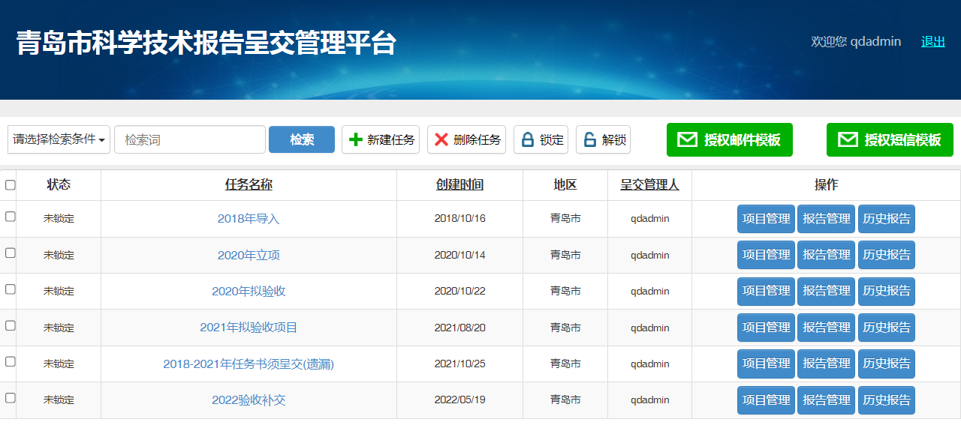
一、项目信息入库
1．青岛市科技信息研究院将科技计划项目信息导入“青岛市科学技术报告呈交管理平台”

Slide 12
2．发送科技报告呈交授权码
信息入库后，系统同时以手机短信、Email向项目承担单位联系人发送授权码（6位数字和大写字母混合，如CA8F49），供呈交科技报告使用，每个项目自始至终使用此码。无授权码不能呈交报告。
短信样式：
Email样式：

Slide 13
3．注意事项
（1）收到的授权码信息妥善保管，勿当做垃圾短信、邮件误删。
（2）联系人手机号、Email是计划项目任务书中填写的，如有更改，请通知科技报告管理员（电话：0532-82883029）。尽量使用163、126等公共邮箱，企业邮箱Email有时无法送达。
（3）如果项目联系人不是报告撰写人，请及时将短信、Email转发给相关人员。

Slide 14
二、科技报告呈交
呈交前准备工作
（1）完成科技报告正文(WORD格式)。撰写前登录“青岛科技报告服务系统”（http//:120.221.95.86），下载“科技报告撰写模板”，按模板要求的内容、格式编辑报告文本，并可进一步参阅服务系统“学习培训”中的“科技报告模板文档说明”。文件控制在100M以内，否则可能造成上传困难。文件过大一般是由于含有较多高清图片，应适当降低图片像素。

Slide 15
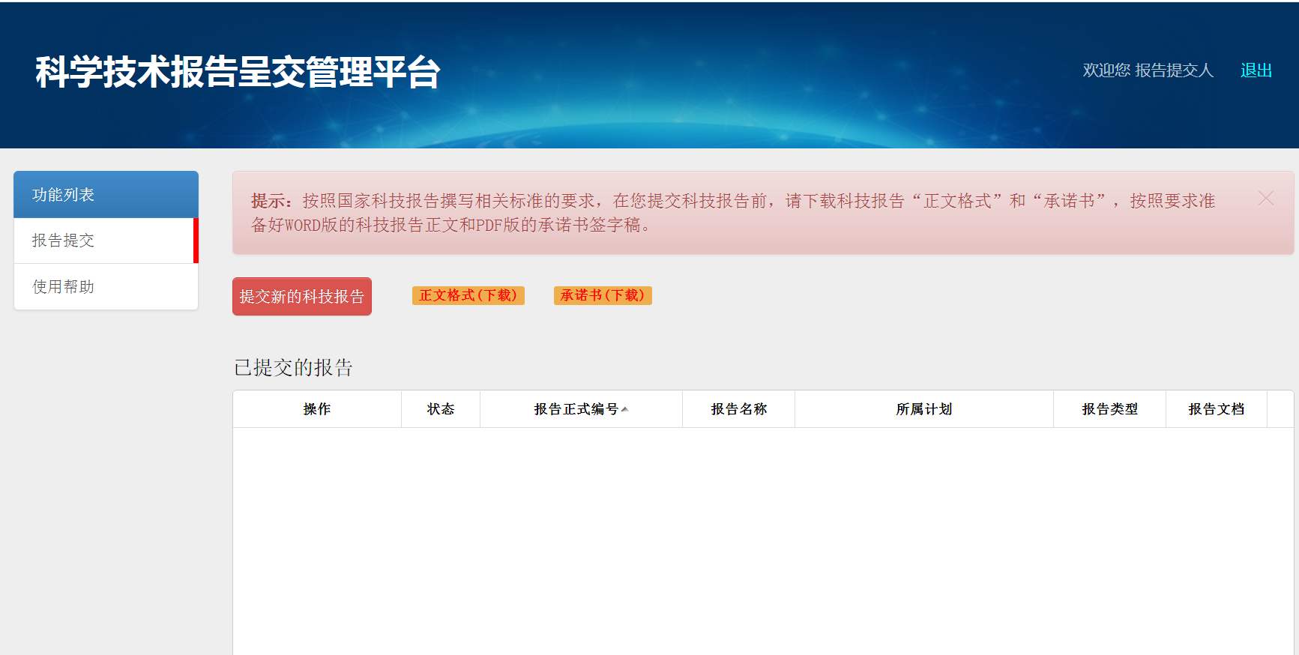
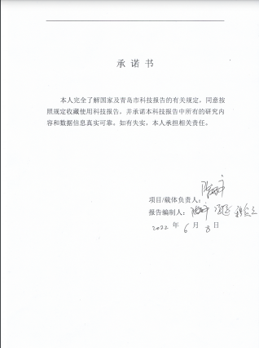
（2）签订承诺书。登录呈交系统，下载承诺书模板，阅读、手签名（否则一律退回），然后转存为PDF或图片格式。

Slide 16
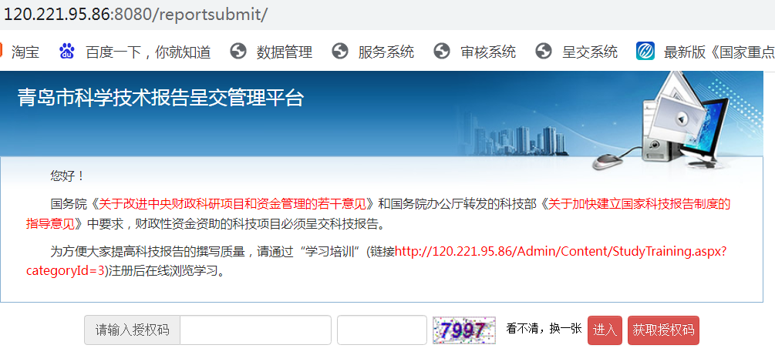
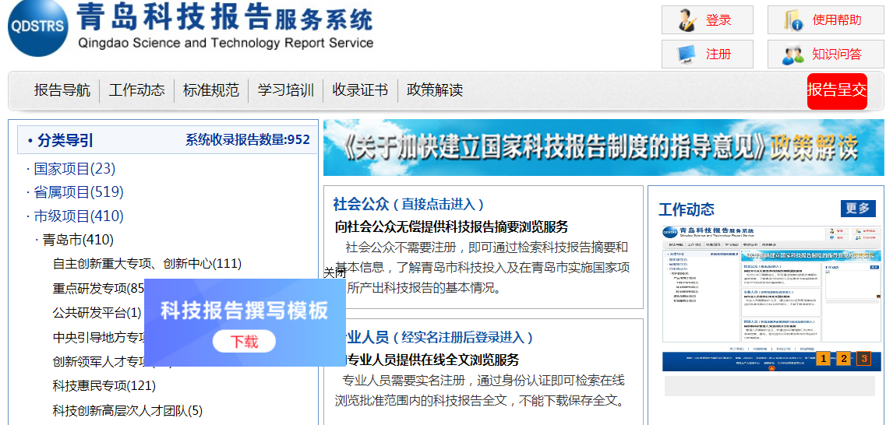
2．呈交报告
（1）直接进入呈交系统（建议用谷歌、火狐最新版浏览器） http://120.221.95.86:8080/reportsubmit/；或在“青岛科技报告服务系统”（http://120.221.95.86）导航条右侧点击 。

Slide 17
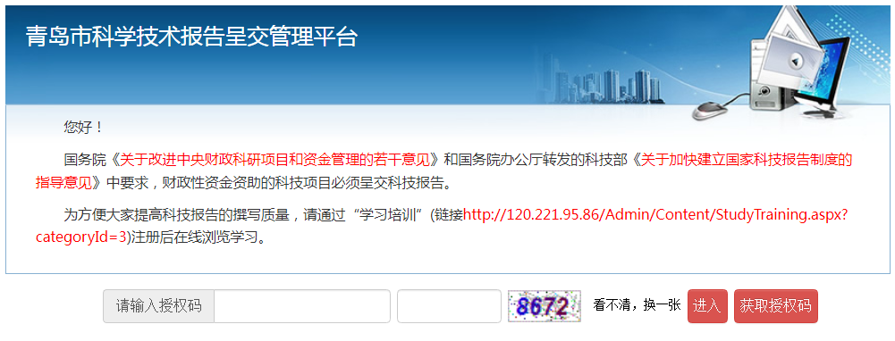
（2）在呈交系统首页下方输入授权码和随机验证码，点“进入”。

Slide 18
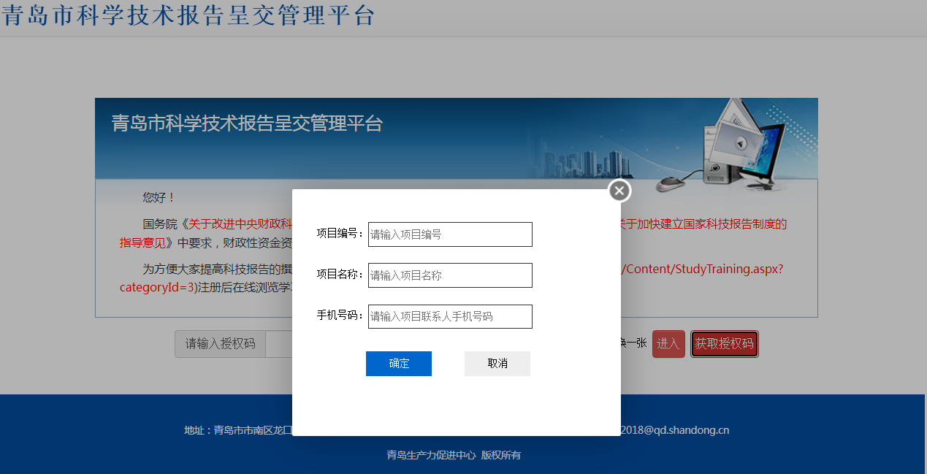
（3）在线获取授权码
如忘记授权码，可在呈交页面点击“获取授权码”，在弹出框中输入：项目编号、项目名称、项目联系人手机号码（与立项任务书中一致）

Slide 19
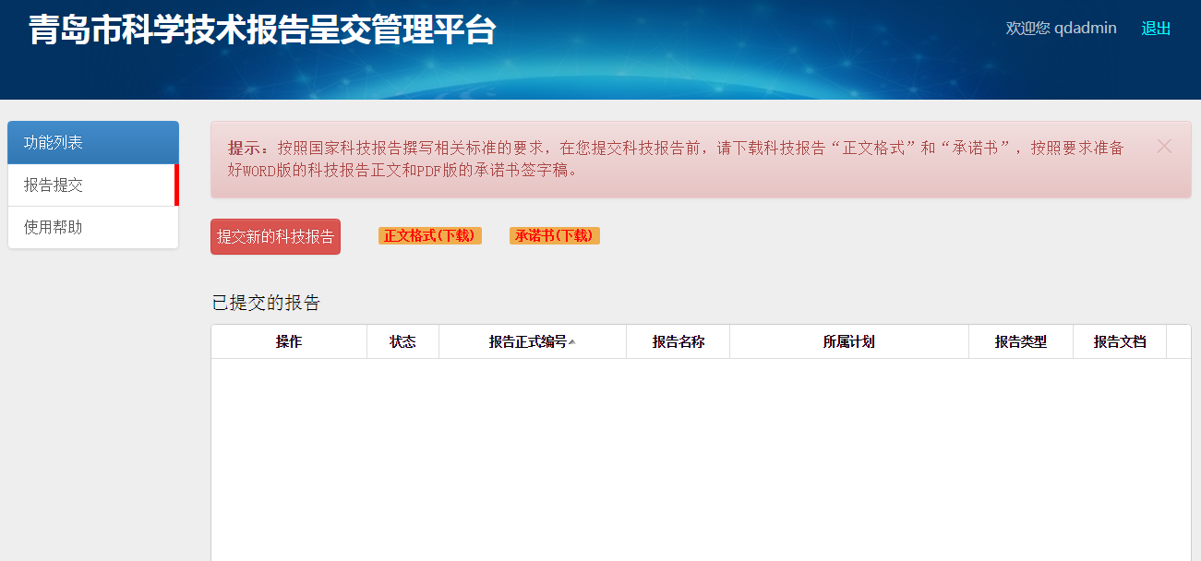
3．呈交操作中的注意事项
（1）呈交前先阅读“提示”，然后点“提交新的科技报告” 。

Slide 20
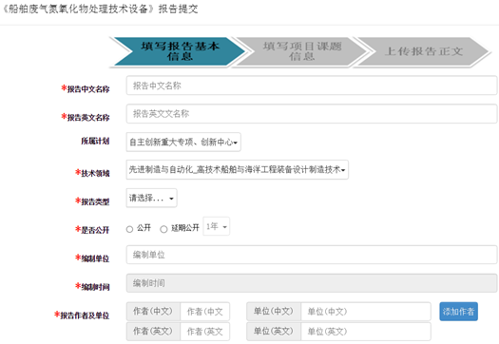
（2）输入报告作者时，每次输入一个人名，增加作者点“添加作者”。

Slide 21
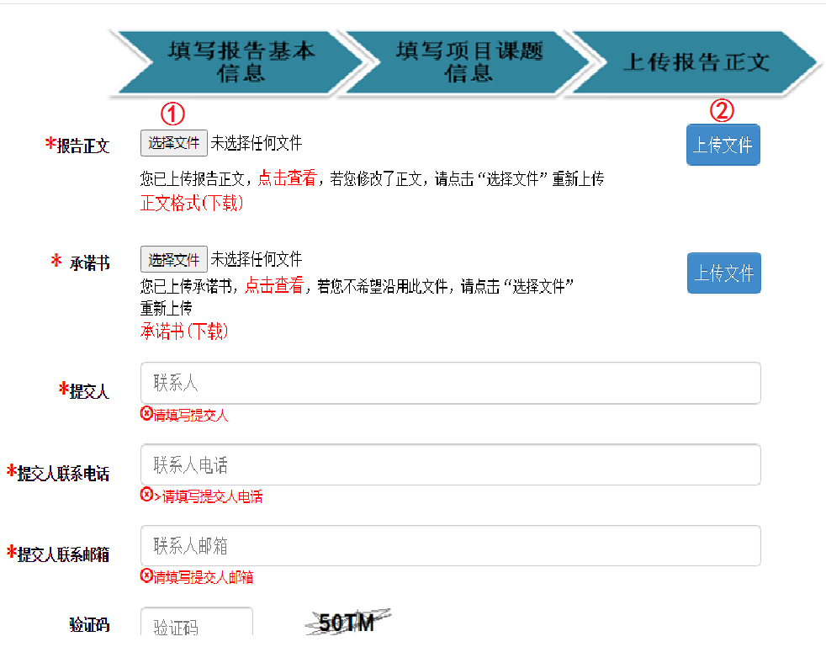
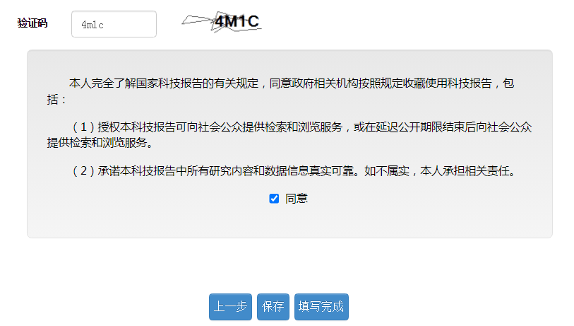
（3）上传报告文档、承诺书。务必：第一步“选择文件”，第二步“上传文件”。填写过程中，可随时“保存”，一次不能完成报告呈交，以后登录系统还可继续操作。最后点“填写完成”，弹出窗点“确定”。

Slide 22
三、科技报告审改
1．初步审查
科技报告呈交后，先由管理员初步审查，如有明显问题则予以退回，通过Email告知退回原因；无明显问题的进入正式审改环节。
2. 审改
工作人员对报告的格式、结构、内容做全面审核。如果问题比较多则退回，并提出审核意见。呈交人登录呈交系统后，可在“已提交的科技报告”中进行相关操作 。

Slide 23
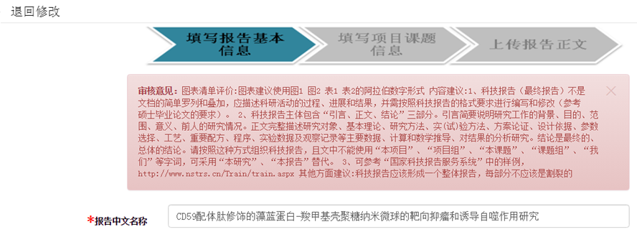
在“状态”栏中，凡审核合格的报告，显示“审核通过”并已锁定；不合格的报告状态为“退回”，应修改后再次呈交。在“操作”中点“修改”。进入修改页面后可看到“审核意见”，是审核工作人员的留言，务必认真阅读并对照原报告。科技报告通过审核后系统发送邮件通知呈交人。
修改页面

Slide 24
3．注意事项
（1）各项目承担单位应将科技报告工作纳入本单位科研管理过程，指定专人负责，依据项目合同或任务书“科技报告考核指标”中约定提交科技报告的类型、数量、时间，有计划地组织撰写；在报告呈交之前对编号、格式、内容、延期公开等各项进行把关，并对内容和数据的真实性负责。及时呈交科技报告，确保科技报告质量，提高工作效率，保证项目如期验收。

Slide 25
（2）撰写前先看Email中的撰写模板+说明文档，明晰各类科技报告的不同要求，避免呈交的每份报告内容相似或用同一份报告充当不同类型的报告而被退回。
（3）个别项目未通过“青岛市科技计划项目服务平台”填报任务书，造成信息无法导入不能发送授权码，呈交科技报告之前请尽早联系82883029。
（4）对科技报告的基本要求：逻辑清晰，内容完整。按照科技论文的体例撰写，而非总结、汇报式文稿。
4．关于退回的报告
《青岛市科技计划科技报告管理暂行办法》第十四条规定：退回修改的科技报告，项目承担单位应在20个工作日内重新报送，达到要求视同合格，否则视为未完成科技报告任务。

Slide 26
四、科技报告发布
1．发布渠道
科技报告通过“青岛科技报告服务系统”（http://120.221.95.86）向社会公开发布，提供公众浏览。
2. 公共阅览服务
三种权限。社会公众（无需注册，无偿浏览科技报告摘要）；专业人员（实名注册，在线浏览科技报告全文）；管理人员（实名注册，提供统计分析服务）。实名注册用户可凭相同用户名、密码登录国家及其他省市科技报告服务系统，浏览科技报告全文，但仅可用于个人学习、研究或教学目的，不得用于任何商业目的或网络传播。“延期公开”的科技报告仅提供文摘检索浏览，不提供全文在线浏览，如需要请与作者和课题负责人联系。

Slide 27
五、收录证书领取
1．领取时间
科技报告公开发布后才可以领取收录证书，每篇报告都生成1份电子版收录证书。项目验收前需取得收录证书。
2. 领取方法
（1）报告第一作者在“青岛科技报告服务系统”http://120.221.95.86
实名注册。
（2）注册通过审核后，登录“青岛科技报告服务系统” 。

Slide 28
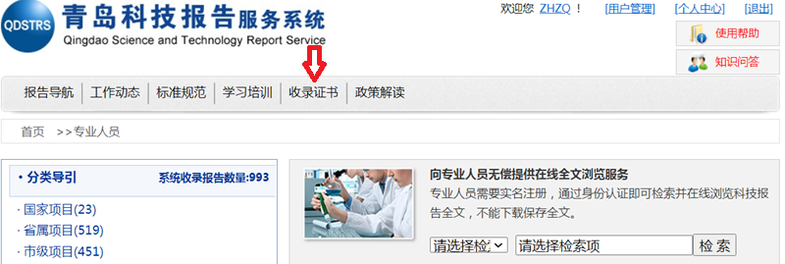
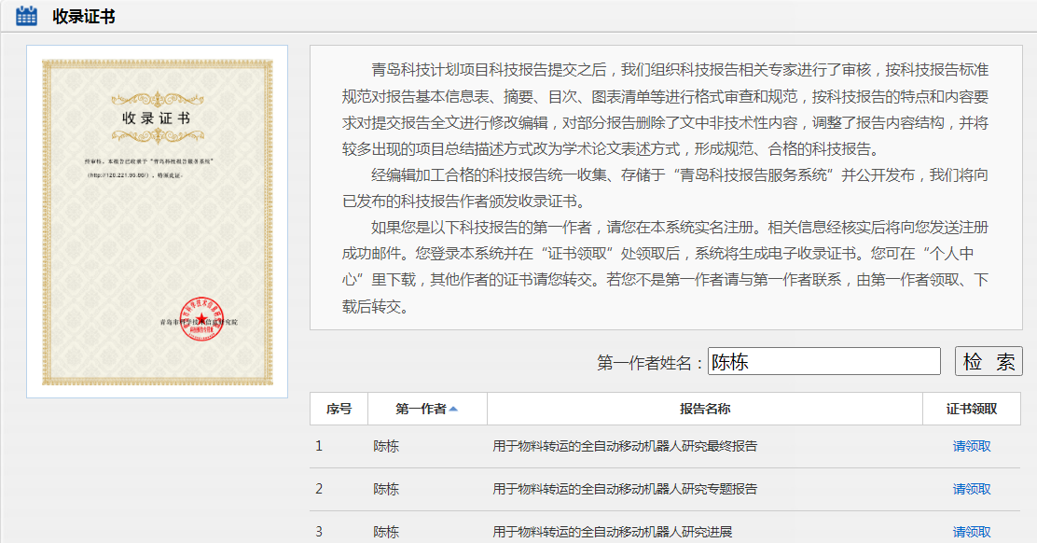
第一步：在导航条中点“收录证书”
第二步：输入第一作者姓名进行检索，查到结果后，点“请领取”

Slide 29
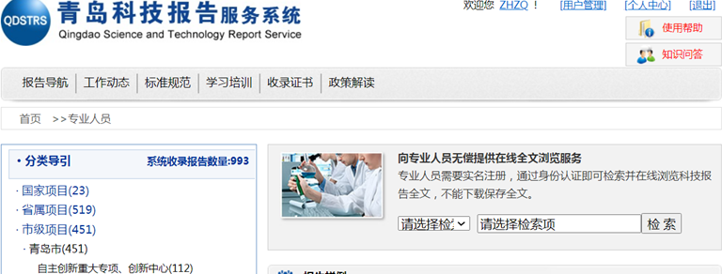
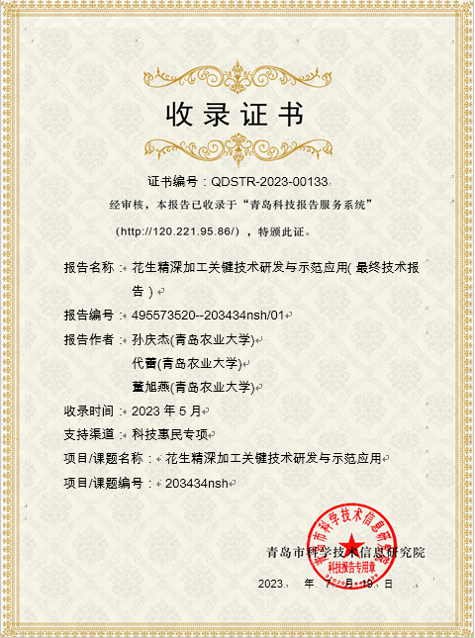
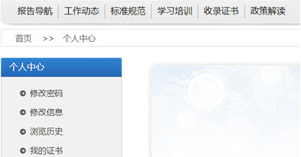
（3）领取申请通过后，第一作者登录系统，在“个人中心”下载电子版收录证书。

Slide 30
工作联系方式
1．科技报告工作主管
青岛市科技局资源配置与管理处
电 话：85911342
2. 科技报告管理机构
青岛市科学技术信息研究院
联系人：冯颖杰 张卓群 朱延雄 郭琳琳
电 话：82883029；邮 箱：kjbg-2018@qd.shandong.cn

Slide 31
培训材料之二
科技报告类型及撰写规范

Slide 32
目 录
第一部分 科技报告类型
第二部分 科技报告撰写规范
第三部分 科技报告撰写模板及要点
第四部分 科技报告常见问题及示例

Slide 33
第一部分 科技报告类型

Slide 34
科技报告类型

Slide 35
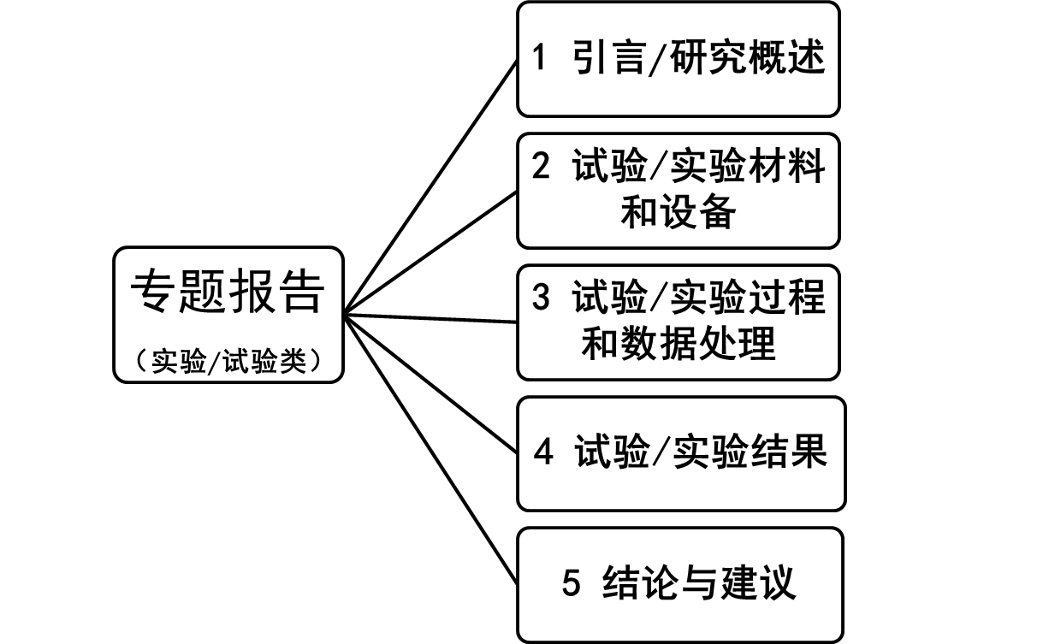
专题报告
（研究、分析类）
1 引言/研究概述
2 研究方法、假设与过程
3 研究过程、结果和讨论
4 结论与建议
5 参考文献

Slide 36
进展报告
1 引言/研究概述
3 结论与建议
描述项目年度或阶段计划的要点和调整情况，如本年度或阶段项目实施的主要任务，是否按计划进行，是否达到项目阶段目标或完成阶段任务。
2 主体
描述主要工作进展及阶段性成果，分层次叙述所开展的研究工作、取得的进展或遇到的问题等，给出必要的数据、图表。根据实际情况提供有关研究动态的对比分析。
下一年度的工作计划和安排等。

Slide 37
1 引言/研究概述
描述涉及报告研究内容的背景、主题、目的、脉络结构等信息等。
2 主 体
对研究方法、假设和工作程序以及研究结果进行叙述和讨论，并提出有关建议和方案。
3 结论与建议
主要是对研究结果的讨论，从而推出一般性结论，建立与验证理论，指出应用价值，提出研究的不足。针对问题的对策和建议、采取的措施。
4 参考文献
列出在研究过程中所参考引用的主要文献资料。
最终报告

Slide 38
第二部分 科技报告撰写规范

Slide 39
科技报告国家标准
GB/T 7713.3-2014 《科技报告编写规则》
GB/T 15416-2014 《科技报告编号规则》
GB/T 30535-2014 《科技报告元数据规范》
GB/T 30534-2014 《科技报告保密等级代码与标识》

Slide 40
科技报告编写标准
《科技报告编写规则》
主要是对科技报告的结构、构成要素以及编写、编排格式等进行规定，确保科技报告结构规范，段落清晰，格式统一，便于收集、管理和用户检索查询。
《科技报告编号规则》
一个项目（课题）会形成多篇科技报告，需要统一编号，以便于呈交、管理、检索和使用，每份报告都有一个唯一编号。
《科技报告元数据规范》
规定了科技报告元数据规范的元素集，并详细定义了元素及其修饰词。科技报告元数据元素包括题名、作者、作者单位、报告类型、密级、科技报告编号、摘要、关键词、分类号、计划名称、项目名称及编号、承担单位、完成日期等。

Slide 41
撰写总体原则
撰写人员：科研人员
撰写标准：标准格式 (GB/T 7713.3-2014)
撰写体例：以第三人称、按照科技论文的体例
章节布局：自拟章节标题

Slide 42
科技报告编写总体要求
科技报告由课题负责人组织科研人员撰写，并进行内容把关，标注使用级别或提出密级建议。
需要按照科学技术论文的体例撰写，而非总结、汇报。自拟章节标题、分章节撰写。
主要针对研究对象、研究过程、研究方法和研究结果等进行描述。包括研究的数据、图表等详细内容，通过科技报告可以重现研究过程。不仅包括成功的经验也包括失败的教训。

Slide 43
科技报告基本结构
正文部分
前置部分
结尾部分
封面
题名页
辑要页（信息表）
序或前言
致谢
摘要
目次
插图和附表清单
符号和缩略语说明
主体部分
引言部分
结论部分
建议部分
参考文献
附录
索引
发行列表
封底

Slide 44
（一）前置部分
结构组成
目 次
图表清单
封 面
信 息 表

Slide 45
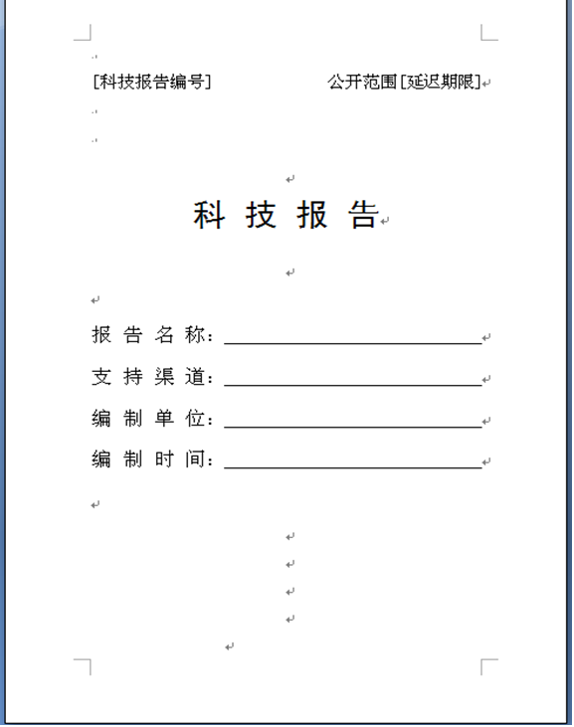
前置部分——封面
封面：科技报告必须具备封面，基本数据项包括编号、密级、报告名称、编制单位、编制时间等。封面要素完整、准确，并使用全称。
编号：报告编号正确，机构代码准确，顺序号不得缺失。
密级：保密等级标识正确，延期公开科技报告的延期期限不得缺失。
名称：报告名称应简明、明确，准确反映报告最主要的内容，不能使用“科技报告”等笼统的名称。

Slide 46
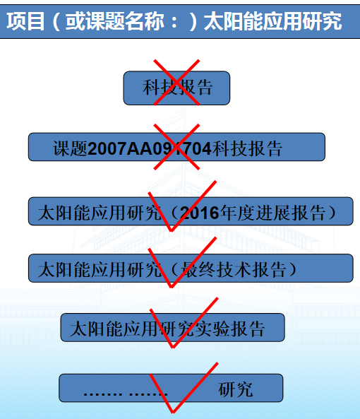
封面1----科技报告名称
报告名称：
应简明、明确，准确反映报告最主要的研究内容。不宜超过20字。
注意问题：
不能用“科技报告”，“课题信息”等作为科技报告题目。
若同一课题产生2份以上报告，则报告名称不能相同。
简单的方式是在课题名称后面加“进展报告”、“最终报告”、“试验 报告”等。
最好自拟题目，确定最贴切的题目。

Slide 47
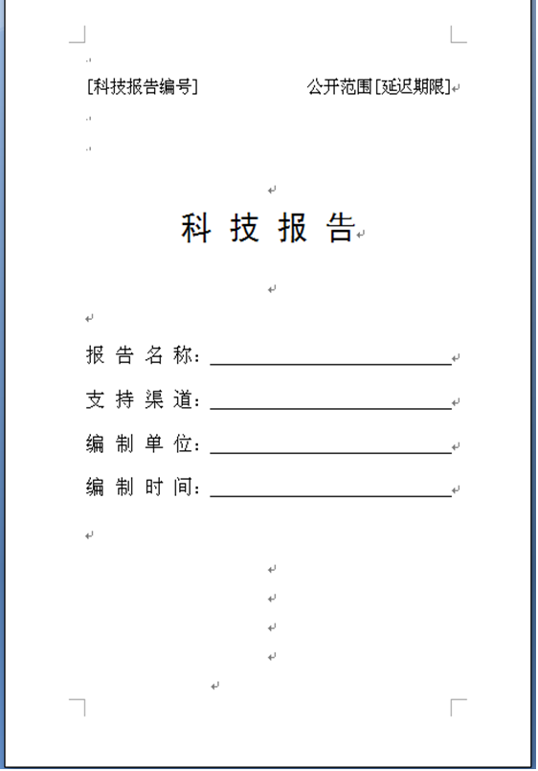
封面2------科技报告密级
按照“科技报告保密等级代码与标识”标准的规定，科技报告保密等级分为5级：公开、延期公开、秘密、机密、绝密。
涉及单位知识产权和技术秘密的科技报告可设为延期公开，延期公开的年限需要注明，原则上延期年限不得超过5年。
Notes:
1、分为五级；2、每个的含义，公开是对国内外公开发行和进行交换的，在科技报告服务系统中，社会人员可以阅读摘要，专业人员可以在线全文浏览；延期公开是为保护知识产权，在一定期限内限制交流和使用；秘密、机密和绝密的一般涉及到了国家秘密。3、密级的确定有两个因素：项目的密级和报告内容。如果项目是公开的，原则上提交的科技报告就是公开的，如果说涉及到知识产权问题，如申请专利、论文发表等，或涉及技术诀窍，可申请延期公开，一般不超过5年，项目如果是公开，撰写内容涉及国家秘密的，可以进行技术处理；项目是秘密的，科技报告就为秘密等。4、科技报告提交渠道：5、密级确定的主体：课题负责人提出，承担单位进行审核把关，收藏机构针对延期公开的进行审核。

Slide 48
封面3------科技报告密级
项目（或课题）负责人应按照合同或任务书的要求和科技报告相关撰写规则提出科技报告密级和保密期限、延期公开和延期公开时限。
公开项目（或课题）科技报告分为公开或延期公开。发表论文、申请专利、出版专著或涉及技术秘密的，可标注为“延期公开”。
需要发表论文的，延期公开时限原则上在2年（含2年）以内；
需要申请专利、出版专著的，延期公开时限原则上在3年（含3年）以内；
涉及技术诀窍的，延期公开时限原则上在5年（含5年）以内。
涉密的科技报告按照国家有关保密的规定和渠道另行执行，不在此次呈交范围内。

Slide 49
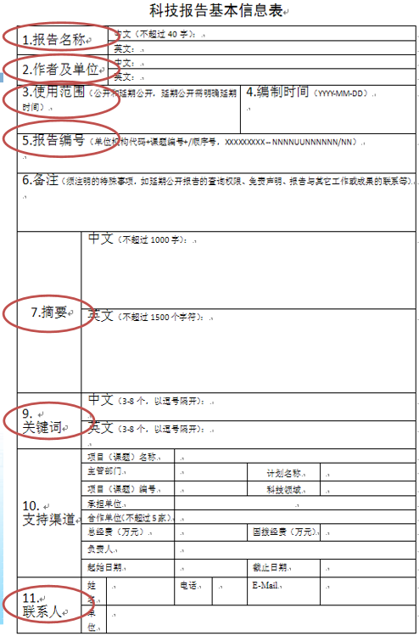
前置部分——辑要页（信息表）
信息表：必备项，基本数据项包括封面的数据项，以及摘要、特别声明、项目信息等。
▲作者：是指全部或部分研究工作作出主要贡献、以及参加撰写报告并能对内容负责的人。原则上没有人数限制。单位要用规范名称。
▲摘要：应就研究工作的目的、方法、结果、结论等进行概括性介绍，特别是要把报告的新理论、新方法、新结果等最有价值的信息表述出来。必须具备中文摘要和英文摘要。

Slide 50
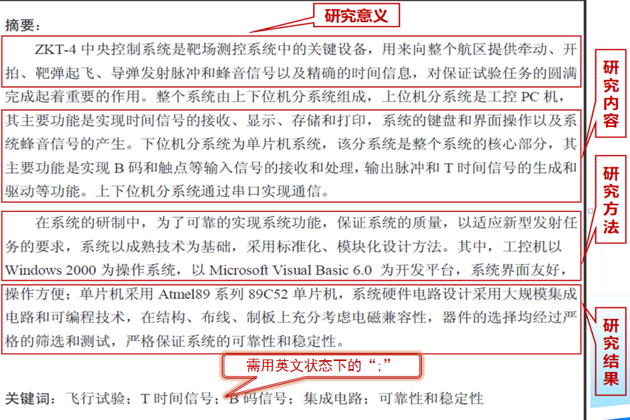
信息表1-----科技报告摘要
摘要
摘要应就研究工作的目的/意义、内容、方法、结果/结论等进行概括性介绍，特别是要把报告的新理论、新方法、新结果等最有价值的信息表述出来。
摘要字数一般为300~600字左右。摘要不能写组织管理和成果等信息。

Slide 51
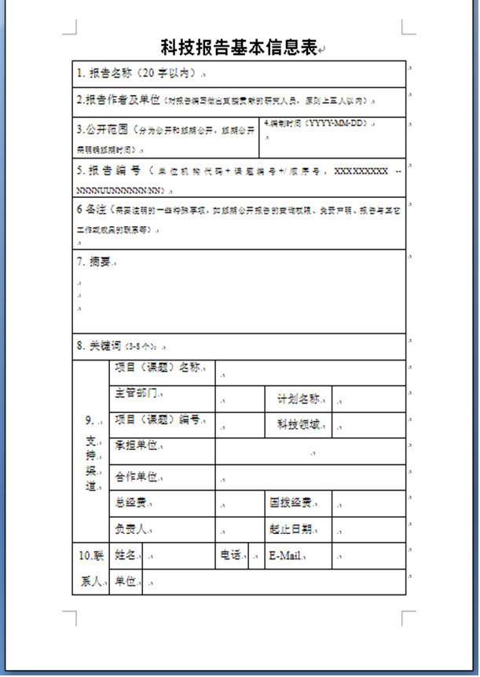
信息表2-----科技报告关键词
▲关键词：每篇报告宜选取3-8个词作为关键词，关键词之间用英文;间隔。
▲支持渠道：计划名称、主管部门、承担单位等信息填写完整准确。
主管部门是立项或拨款部门；
总经费包括了省拨经费、自筹经费；
联系人一定要填写能够对科技报告内容修改或质量负责的科研人员，联系方式要填写常用的。

Slide 52
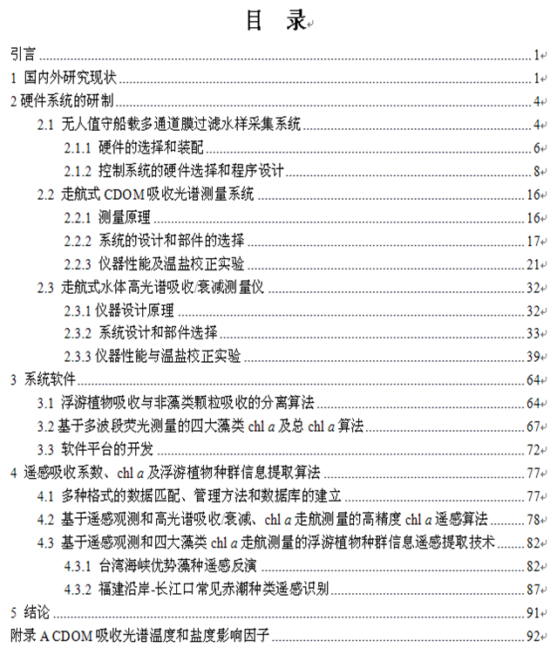
前置部分——目次
目录：科技报告应有目录，目次包括章节编号、标题和页码，采用阿拉伯数字编号。
▲正文章节采用阿拉伯数字从“1”开始编号。一般不超过4级。
▲目录中若有引言，一般不编号，也可以阿拉伯数字“0”作为编号。引言下面一般不再有二级标题。
▲参考文献、附录也要列入目次。承诺书不入目次。

Slide 53
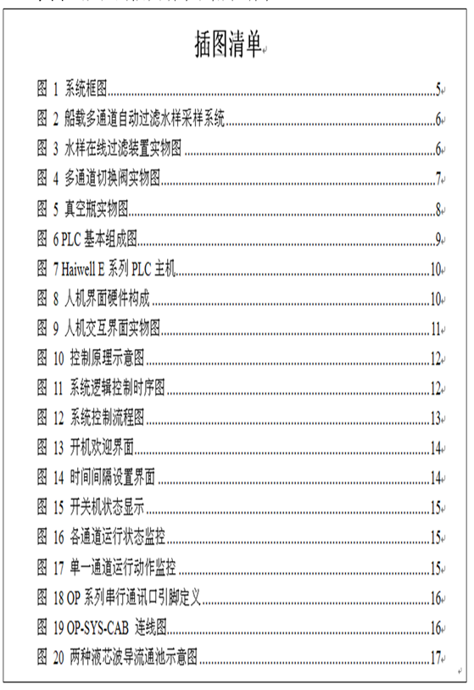
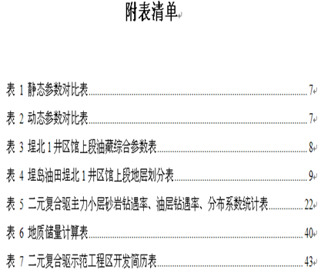
前置部分——图表清单
图表清单:插图和附表多于5个时应编制插图清单和附表清单。清单应列出图表序号、图表标题和页码。全文编号方式应一致。
▲图、表等序号用阿拉伯数字按大流水连续编号。
▲章节较多（5章以上大中型报告）同时图表较多时也可以分章或篇依序分别连续编号，如图2-1、表2-1等。

Slide 54
（二）正文部分
结构组成
结论部分
参考文献
引言部分
主体部分

Slide 55
撰写要点
（一）科技报告的引言部分、主体部分、结论部分需齐全。
（二）“引言”、“结论”可以作为章标题，“主体”、“正文”等措词不能作为章标题。
（三）建议文中不使用“本项目”、“本课题”、“项目（课题）组”等字眼，改用“本研究”或“本报告”等措辞。
（四）主体部分应采用技术论文的体例撰写，自拟章节标题，针对研究对象、研究过程和研究方法、技术和结果等进行描述。
（五）科技报告全文中应少涉及或不涉及组织管理方面的内容。

Slide 56
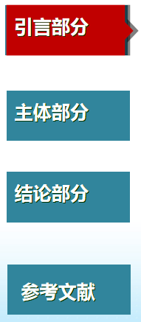
正文部分——引言
引言部分主要介绍研究背景、现状、范围、目标、意义，研究思路和方案等。
可以“引言”为标题或另立更贴切的标题。
国内外现状、研究内容、研究目标、技术指标、研究思路、技术路线、技术方案等内容也可以作为研究概述、总论等单独成章论述。

Slide 58
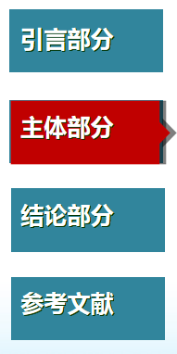
正文部分——主体
主体部分应针对课题任务书中规定的各项研究内容，自拟标题，按照研究流程或技术点，分章节论述。
应完整描述研究工作的基本理论、研究假设、研究方法、试验/实验方法、研究过程等，应对使用到的关键装置、仪表仪器、原材料等进行描述和说明。
应提供必要的图、表、实验及观察数据等信息。本领域的专业读者依据这些描述应能重复调查研究过程、评议研究结果。
主体部分一般不宜以“课题研究目标、任务、考核指标”、“课题实施完成情况”等作为标题。

Slide 59
正文部分——主体

Slide 60
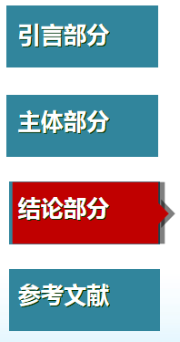
正文部分——结论
结论部分主要归纳阐述有关研究成果、研究发现、创新点，以及问题、经验和建议等内容，可以评价研究成果的作用、影响，应用前景等。
可以“结论”或者“结论与建议”作为章标题。
如果不能得出结论，应进行必要的讨论。还可以对下一步的工作设想、未来的研究活动、存在的问题及解决办法等提出一系列的行动建议。

Slide 62
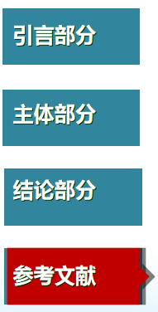
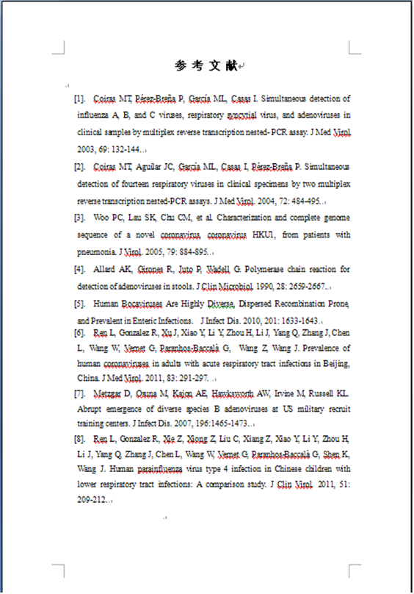
正文部分——参考文献
▲科技报告中所有被引用的文献要列 入参考文献中。
▲参考文献的著录遵照GB/T 7714《文后参考文献著录规则》的规定执行。
▲参考文献置于报告正文部分的后面，宜另起页。

Slide 63
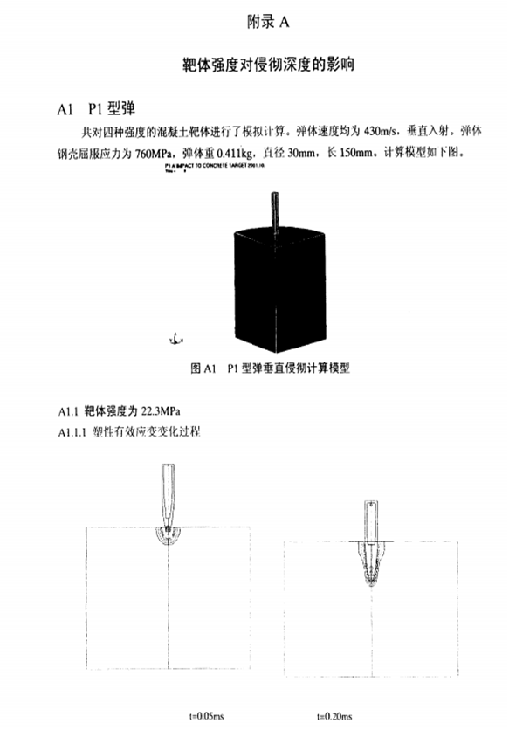
结尾部分——附录
（三）结尾部分
▲ 内容：附录是正文的辅助材料和补充内容，由于篇幅过大等原因不便置于正文中；或对一般读者并非必要但对本专业同行具有参考价值的材料。
▲编号：附录宜用大写拉丁字母依序连续编号，编号置于“附录”两字之后。如：附录 A、附录B等
▲附录必须有题名。每个附录宜另起一页编写。
▲章节、图表编号： 附录中章节的编排格式与正文章节的编排格式相同，但必须在其编号前冠以附录编号，如，附录A中章的编号用A1，A2，A3……表示。

Slide 64
第三部分 科技报告撰写模板及要点

Slide 65
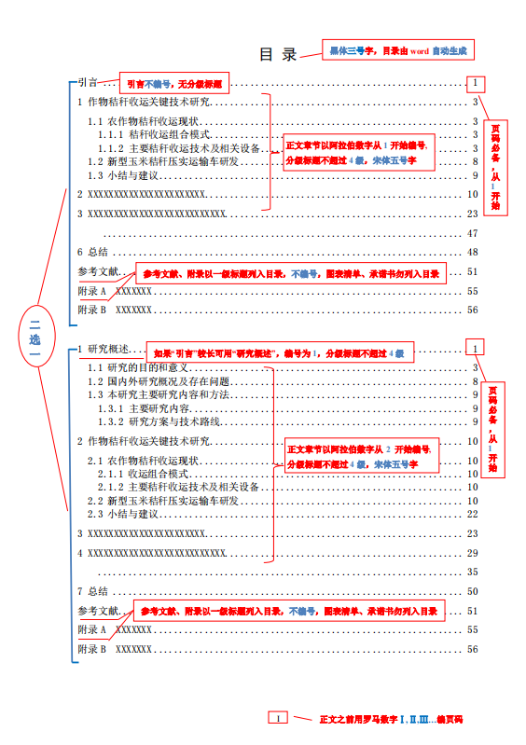
报告模板-1

Slide 66
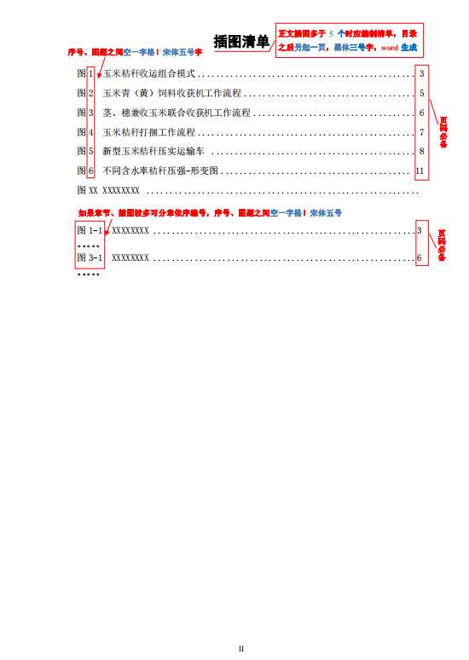
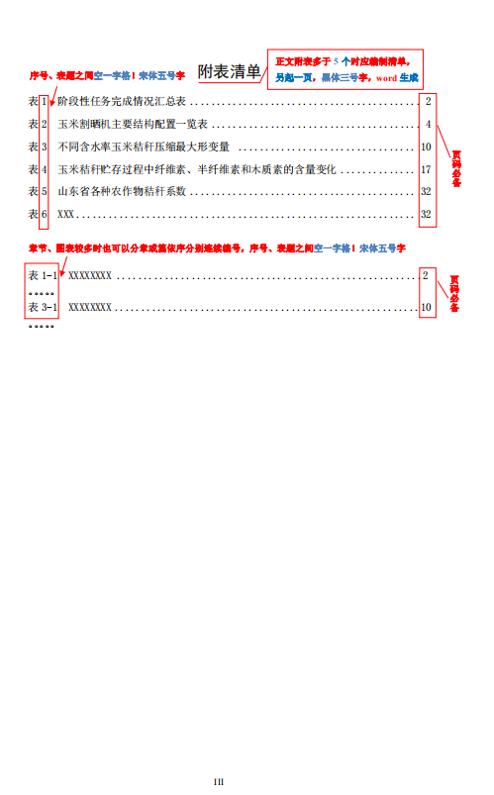
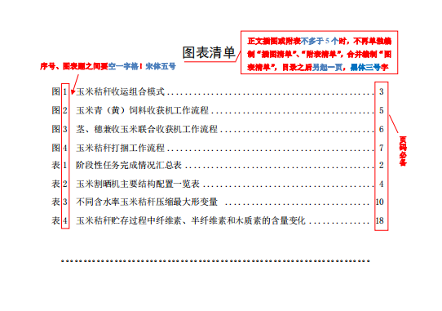
报告模板-2

Slide 67
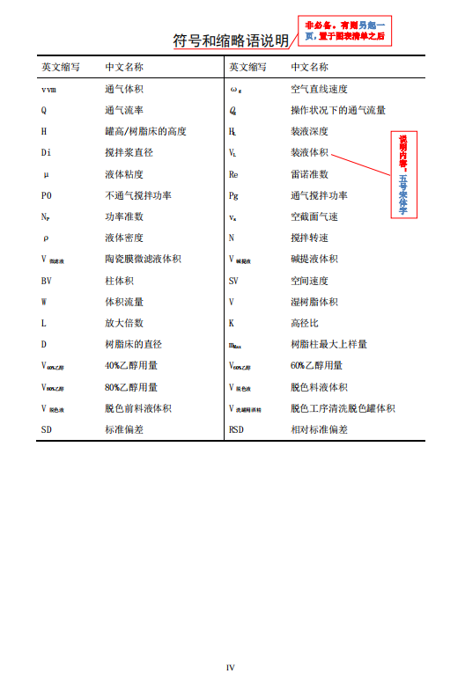
报告模板-3

Slide 68
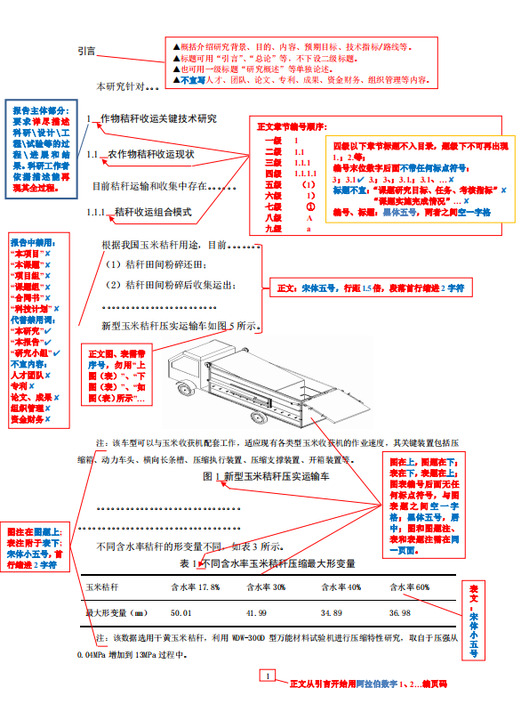
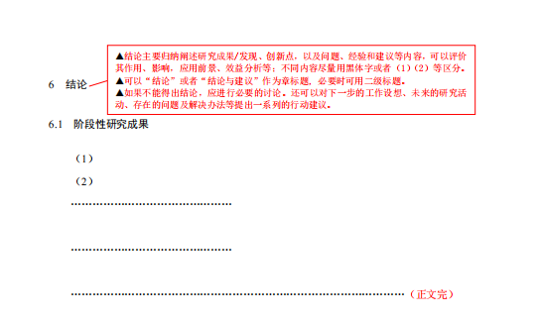
报告模板-4

Slide 69
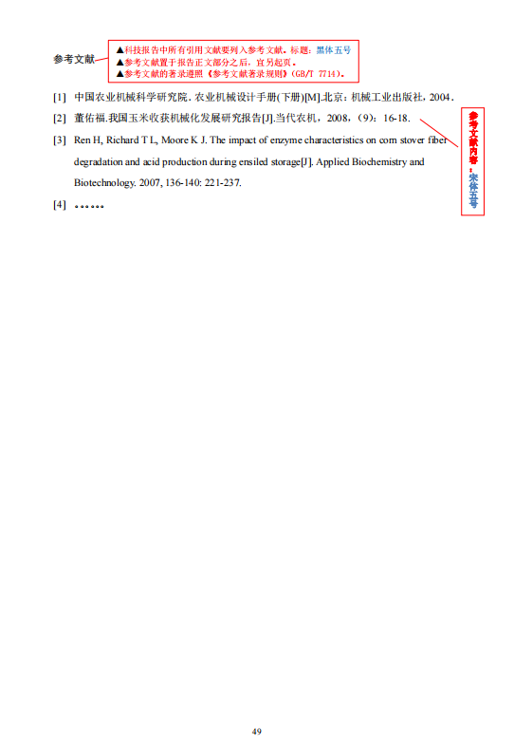
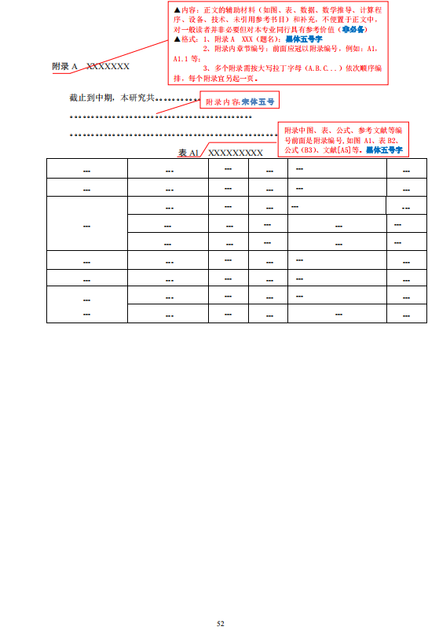
报告模板-5

Slide 70
科技报告格式要点
封面
科技报告必须具备封面，封面要素完整、准确，并使用全称。
名称
报告名称应简明、明确，准确反映报告最主要的内容。
编号
机构代码准确，顺序号不得缺失。
科技报告中插图和附表较多时，应编制插图清单和附表清单。清单应列出图表序号、图表标题和页码。
保密等级标识正确，延期公开科技报告的延期期限不得缺失。
工摘要应就研究作的目的、方法、结果、结论等进行概括性介绍，特别是要把报告的新理论、新方法、新结果等最有价值的信息表述出来。
摘要
目录必备，格式规范。目录包括章节编号、标题和页码，采用阿拉伯数字编号。
图表清单
密级
目录

Slide 71
科技报告内容要点
引言部分、主体部分、结论部分齐全。 “引言”、“结论”可以作为章标题，“主体”、“正文”等措词不能作为章标题。
建议文中不使用“本项目”、“本课题”、“项目（课题）组”等字眼，改用“本研究”或“本报告”等措辞。
正文不宜有有关人才、专利、论文、组织管理、财务等方面的内容。
引言部分可以“引言”、“研究概述”、“总论”等为标题或另立更贴切的标题。引言主要概括介绍有关研究背景、目的、内容、预期目标、技术指标、技术路线等。
主体部分应针对主要研究内容中各个技术点，自拟标题，按照研究流程或技术点，分章节论述。
结论部分可以“结论”或者“结论与建议”作为章标题。归纳有关研究成果、研究发现、创新点，以及问题、经验和建议等内容，可以包括研究成果的作用、影响，应用前景、效益分析等内容。

Slide 73
格式细节说明-1
▲摘要：字句通顺。避免课题、合同书、863计划、发明专利、发表论文等没有技术含义的内容。注意格式、段落等。
▲英文摘要、关键词直接置于中文摘要、关键词后。
▲页码编排：正文、结尾部分用阿拉伯数字1、2、……连续编页码。前置部分（摘要、目录、插图和附表）用罗马数字编页码。
▲章节编号：编号最后一数字后不加任何标点符号，编号和标题之间空一格。正确：3 xxx 错误：3. Xxx。
▲图表编号：编号后面也不带任何标点符号，编号和图题注、表题注之间空一格。
▲图表的编排：表题注在表上方，图题注在图下方，5号黑体，图题、表题居中。图和图题注、表和表题注需在同一页面。

Slide 74
格式细节说明-2
▲一般报告就到三级题，1；1.1；1.1.1。。。科技报告的题级要求，基本可以参考硕士毕业论文的要求来做。虽对正文的字体、字号无硬性要求，但为整齐划一，一般要求用五号宋体或仿宋，可根据情况自行决定。标题不能出现一、（一）等大写或公文用法，一般题级下不可再出现1.；2.等等，可用（1）；1）；①；A；a。。。等格式标注。
▲附录格式：附录A XXXX。章节前面加上A，例如：A1，A1.1等。如有多个附录需顺序编排。附录中的图、表、公式、参考文献等的编号，应在数字前冠以附录编号，例如：图 A1；表B2；式（B3）；文献[A5]等。

Slide 75
内容细节说明
基本原则：内容结构合理。
引言：如有研究内容、任务、技术指标、技术路线等，可以合并为引言或研究概述（二者不宜并存）。引言只做一级标题，不下设二级标题。技术指标、技术指标完成情况要明确。有关人才、专利、论文等内容不要写（较多可放附录）。
若有绪论、研究背景、国内外研究现状等章，可以单独成章。
核心技术内容：其他有关技术内容的详细论述应为正文的主体部分。
有关创新点、作用和影响、效益分析、问题和建议的内容可以合并为结论，尽量用黑体或（1）（2）（3）等区分相关内容。如有必要结论部分也可以用二级标题。
如有知识产权清单，可以放于附录中。
报告完成后，要通篇检查，避免出现字体、字号前后不一致；段落没有空格；图和图题注、表和表题注在前后两页等情况。

Slide 76
技巧-Word文档中的标题格式-1

Slide 77
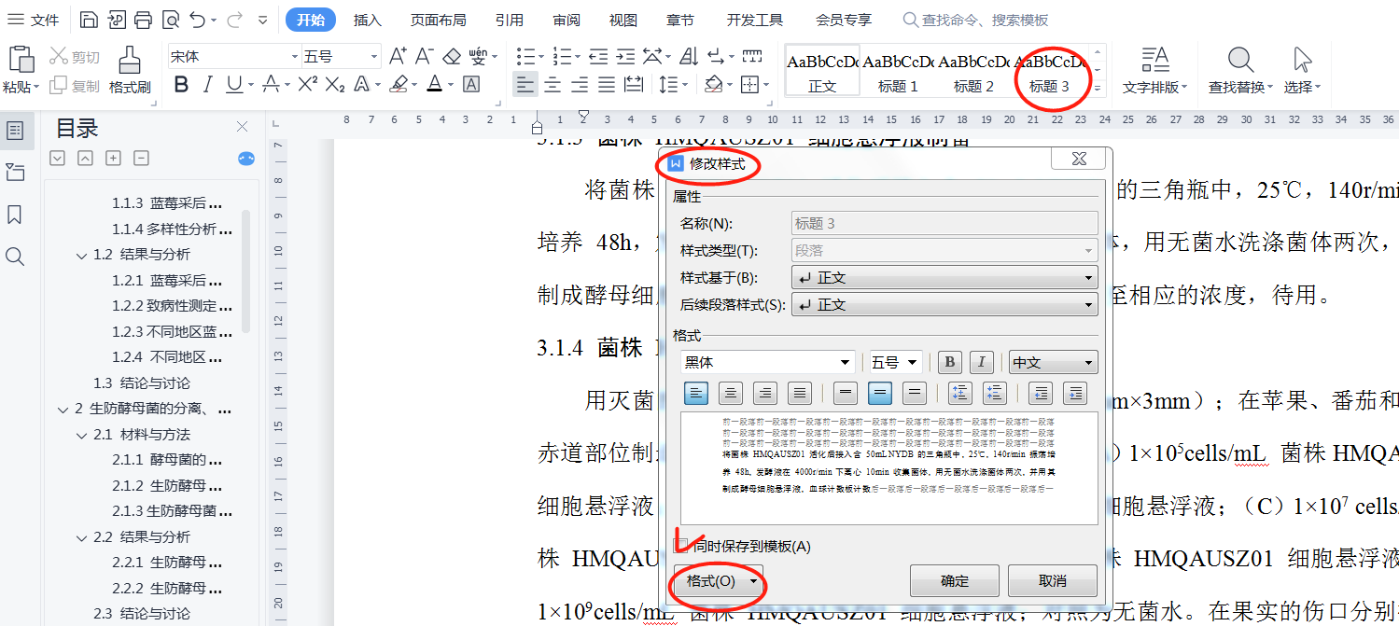
技巧-Word文档中的标题格式-2

Slide 78
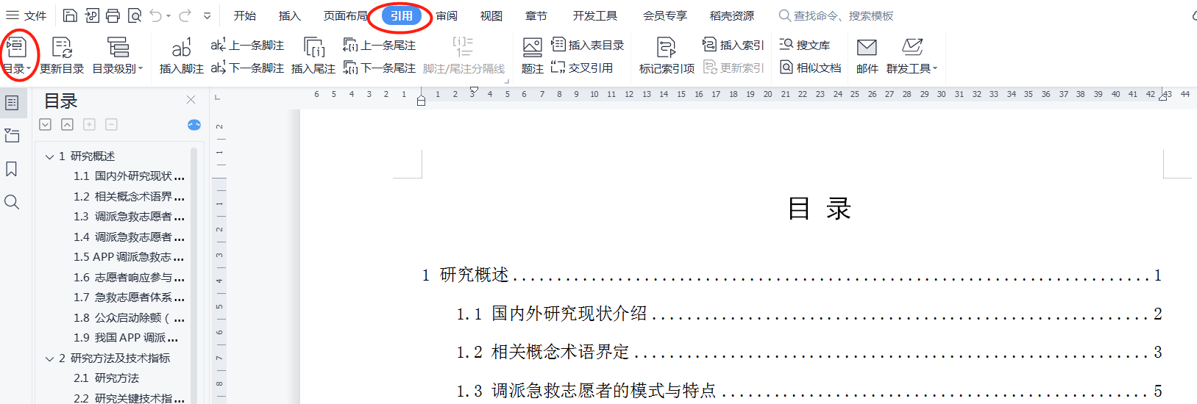
技巧-Word文档中的目录生成

Slide 79
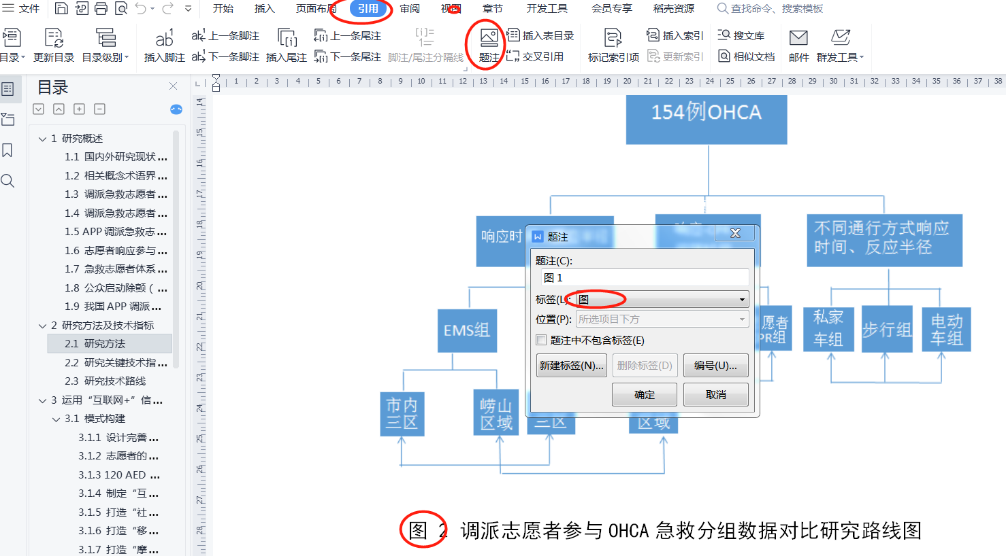
技巧-Word文档中的图表格式

Slide 80
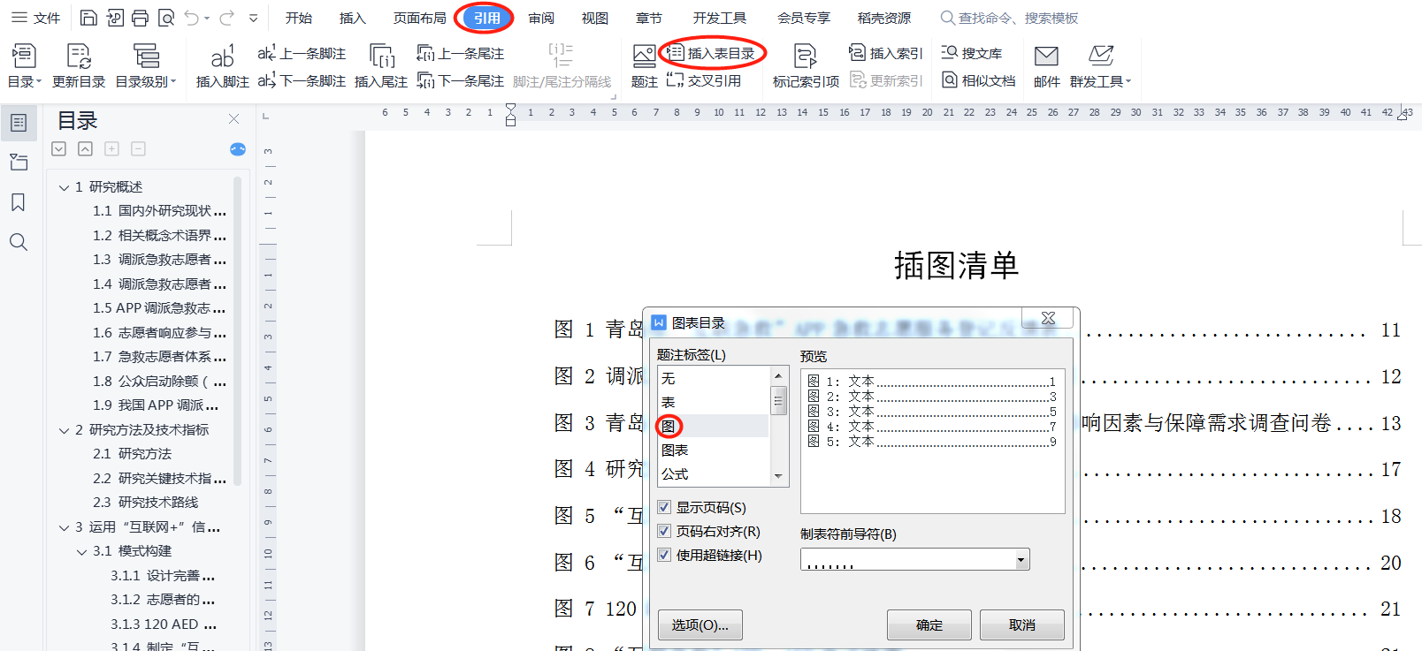
技巧-Word文档中的图表清单生成

Slide 81
第四部分 常见问题及示例

Slide 83
封面内容常见问题
报告编号缺失、组织机构代码不填或错误；
密级缺失或延期公开不填写年限；
支持渠道要写全称；
报告名称问题。

Slide 84
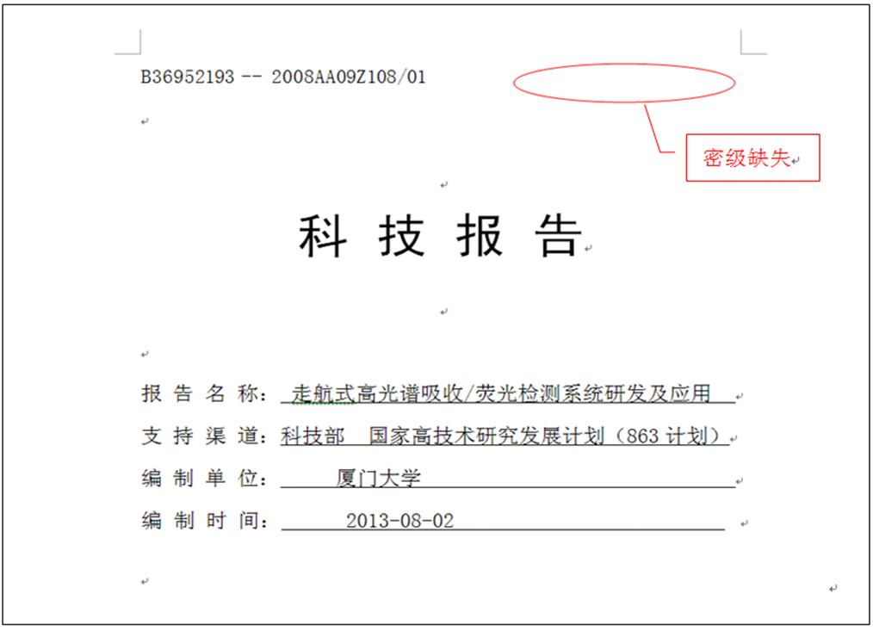

Slide 85
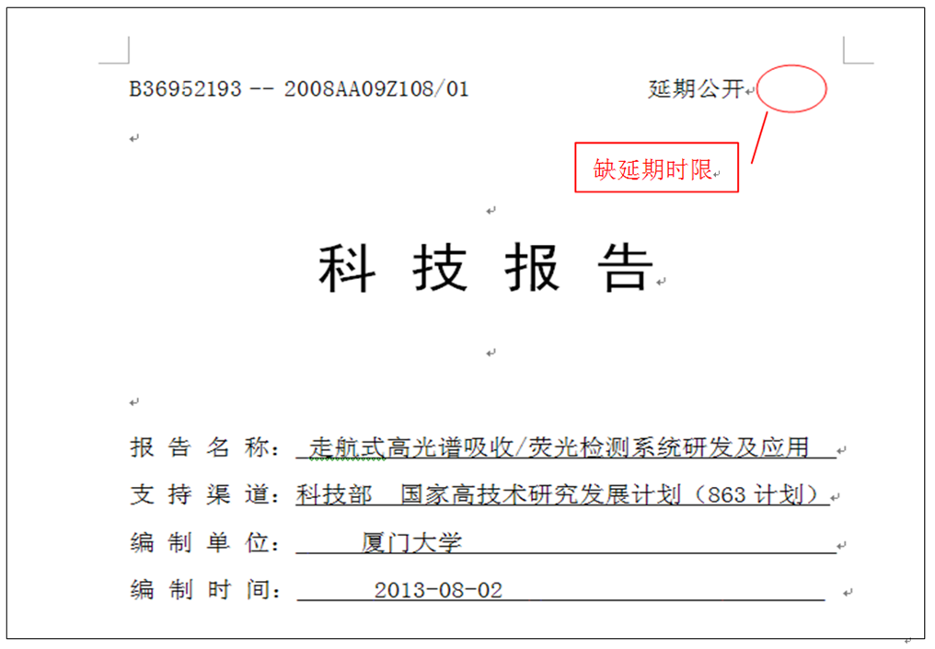
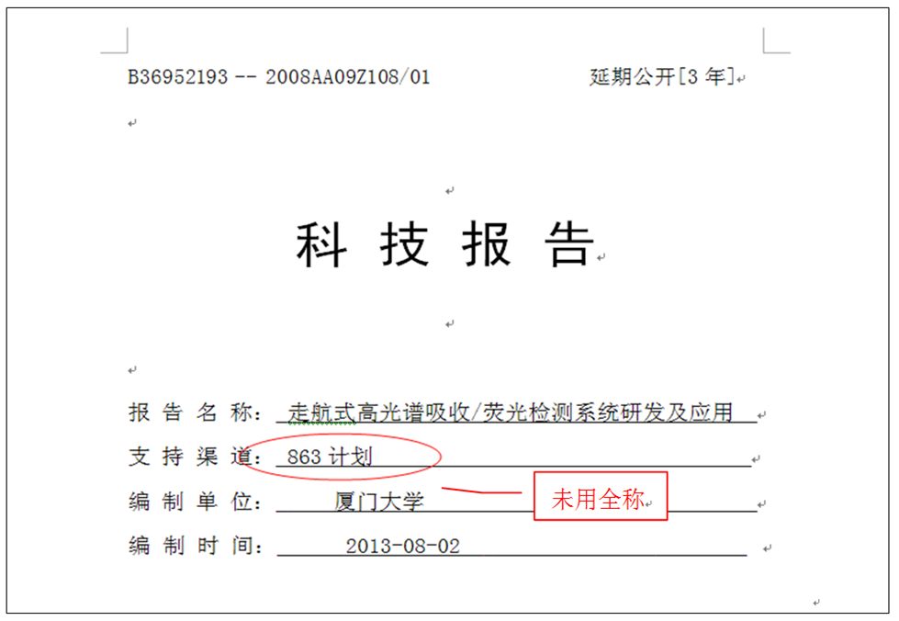

Slide 86
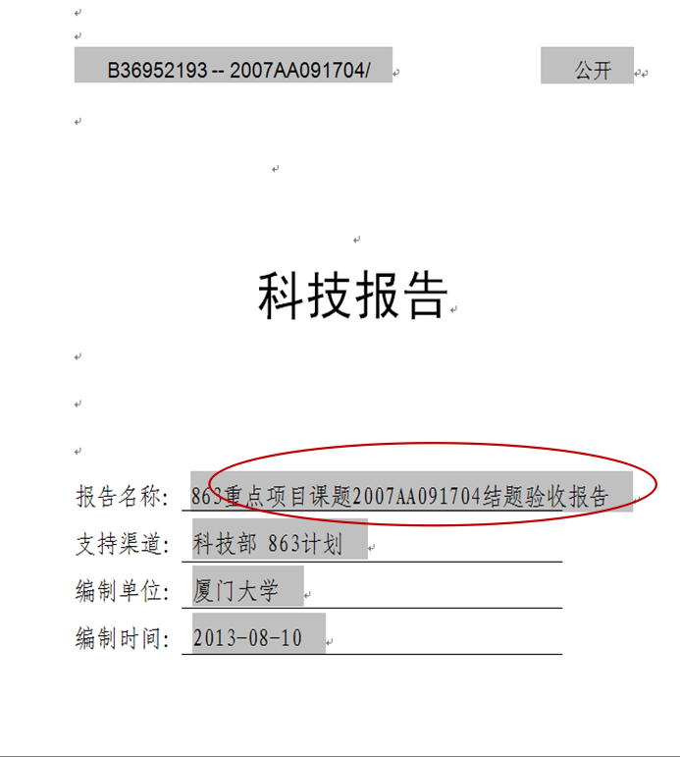
报告名称问题：不能用“科技报告”、“863科技报告”等作为报告名称。若同一课题有2份或2份以上报告，报告题名应有不同。
简单的命名方式是可以在课题名称后面加“进展报告”、“最终报告”、“试验报告”等。

Slide 87
基本信息表常见问题
基本要求：
基本信息表必备。 基本数据项必备。各相关数据项应尽量填写完整准确。
报告名称
报告编号
摘要
关键词

Slide 88
摘要常见问题
摘要只要干货，包括研究目的、方法、过程、结果；成果产出、完成情况一概不要写。

Slide 89
（1）项目执行情况描述太多
“地理信息服务质量评估模型”是863计划支持的课题，于2007年启动。
课题的主要研究内容包括以下五部分：
一、课题执行计划 ……二、计划执行情况 ……三、取得的主要进展 ……
本课题研制的光谱仪器在北京农林科学院、中国科学技术大学生命科学学院、中国科学技术大学化学学院、中国科学院西安光学精密机械研究所等单位开展了试验或应用实验研究，获得了合作单位的一致好评。

Slide 91
（2）摘要过短
91

Slide 92
关键词常见问题
关键词基本要求
应有中英文关键词。
应为有含义的实词，关键词之间用英文状态下分号“；”隔开。
例如：GNSS；地震；电离层异常；
关键词不能使用含义笼统的通用词。例如：地震；实验；研究
92
92
92
92

Slide 93
目录常见问题

Slide 95
主体不能作标题

Slide 97
引言常见问题
有关研究内容、任务、技术指标、技术路线可以合并为引言或者研究概述等。引言和研究概述不宜同时出现。
引言做一级标题，下面不设二级标题。
技术指标、技术指标完成情况能保留的则保留，以行文流畅、不重复、不影响阅读为原则。
有关人才、专利、论文等指标内容要删去或作为附录。
若有绪论、 研究背景、国内外研究现状等章，都可以保留不变，单独成章。

Slide 98
图表清单常见问题

Slide 100
结论常见问题

Slide 101
报告结构常见问题

Slide 104
常见的文字、数字错误

Slide 105
示例一 -1

Slide 106
示例一 -2

Slide 107
示例一 -3

Slide 108
示例二 -1

Slide 109
示例二 -2

Slide 110
示例二 -3

Slide 111
示例二 -4

Slide 112
示例二 -5

Slide 113
示例二 -6

Slide 114
谢 谢

